Slide 1

Hipsterbility
Usability-Testing Framework für die Android Plattform

Slide 2
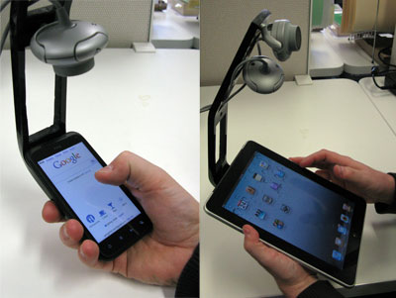
Ziele
http://www.gurtle.com/ppov/2011/07/07/the-claw-mobile-device-usability-testing-jig

Slide 3
Ziele
Einfaches Testen von beliebigen Android Apps
  Ohne spezielle Hardware
  Kabellos

